Slide 1
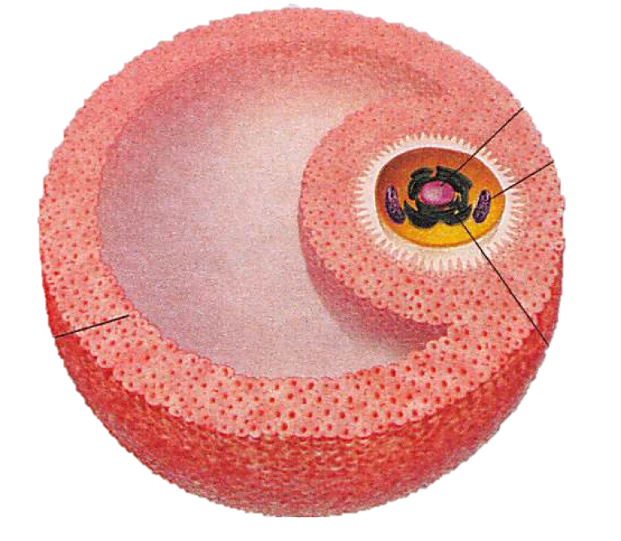
老化した卵子におきていること
老化した卵子では、細胞内小器官などに
さまざまな異常がおきている。
その多くには、ミトコンドリアの
エネルギー生産能力の低下が関係しているようだ。
核：
染色体が不正確な分離をする場合がある
女性の加齢とともに、卵子の減数分裂のときに核内のDNA（染色体）が均等に分配されにくくなってくる。
ミトコンドリア：
エネルギーを生む機能が低下する
ミトコンドリアはあらゆる細胞の生命活動の原動力となるエネルギーを生みだす。女性の加齢とともに、この機能に必要なミトコンドリアのDNA数が減少していく。また、エネルギーを生みだすときに発生する活性物質を除去する酵素のはたらきも、加齢とともに低下する。
顆粒膜細胞：
提供される生物活性物質の量が減る
顆粒膜細胞は、脳からのホルモンや、卵子からの信号を受けて、卵子の成長をうながすような生物活性物質を卵子に提供している。女性の加齢とともに、顆粒膜細胞の数は減少していく。
小胞体：
はげしい“カルシウムの波”をおこしにくくなる
卵子の成長、正常な受精、発生など、妊娠成立にとって非常に重要な出来事は、卵子内のカルシウム濃度のはげしい変化を必要とする。この濃度変化を引きおこすかなめとなるのが、カルシウムの貯蔵庫である小胞体だ。女性の加齢とともに、カルシウムを取りこむ機能が低下し、貯蔵量が少なくなる。

